Slide 1
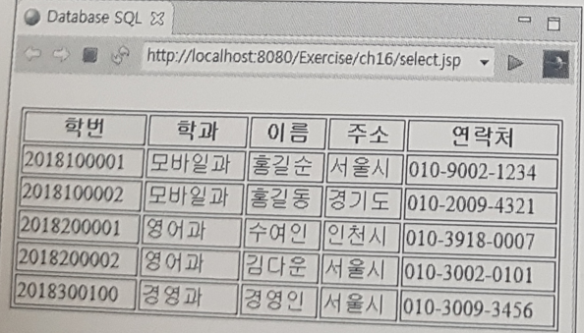
7. PreparedStatement 객체로 데이터를 조회하도록 다음 조건에 맞게 JSP 애플리케이션을 만들고 실행 결과를 확인하시오.
select.jsp 파일을 생성합니다. • Student 테이블에 저장된 모든 레코드를 조회하여 위의 그림과 같이 출력하도록 작성 합니다.
웹 브라우저에 'http://localhost:8080/Exercise/ch16/select.jsp'를 입력하여 실행결과를 확인합니다.

Slide 2
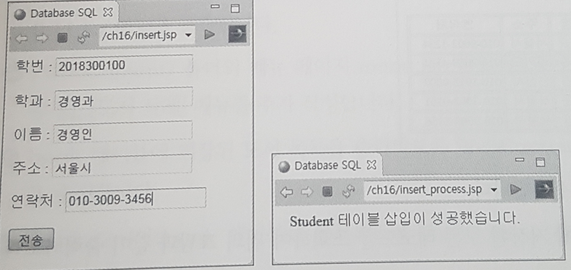
8. PreparedStatement 객체로 데이터를 삽입하도록 다음 조건에 맞게 JSP 애플리케이션을 만들고 실행 결과를 확인하시오.

Slide 3
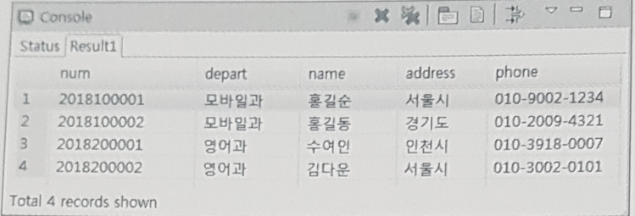
데이터베이스를 연결하고 테이블을 생성합니다. • MySQL에 접속하여 데이터베이스 이름 ExerciseDB 를 생성합니다. • 이클립스에서 Data Source Explorer | Database Connections를 선택하여 커넥션 이름은 Exercise_Conn, 데이터베이스 이름은 ExerciseDB로 생성합니다. • Student 테이블을 생성하고 다음 그림과 같이 레코드를 삽입합니다.
2) insert.jsp 파일을 생성합니다. • input 태그에 text 유형을 이용하여 학번, 학과, 이름, 주소, 연락처 항목을 작성합니다.
• form 태그의 action 속성 값은 insert_process.jsp로 작성합니다.
3) insert_process.jsp 파일을 생성합니다. • request 내장 객체의 getParameter() 메소드를 이용하여 전송된 요청 파라미터 값을 받아 Student 테이블에 삽입하도록 작성합니다.
4) 웹 브라우저에 'http://localhost:8080/Exercise/ch16/insert.jsp'를 입력하여 실행 결과를 확인합니다.

Slide 4
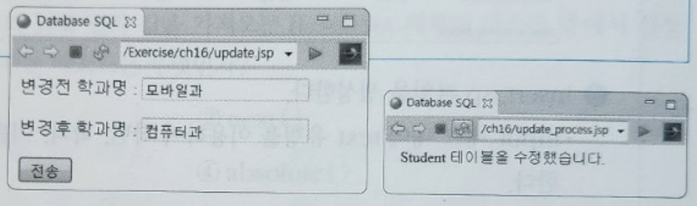
9. PreparedStatement 객체로 데이터를 갱신하도록 다음 조건에 맞게 JSP 애플리케이션을 만들고 실행하여 결과를 확인하시오.
update.jsp 파일을 생성한다. • input 태그 내에 text 유형을 이용하여 변경 전 학과명, 변경 후 학과명 항목을 작성한다. • form 태그에 action 속성값을 update_process.jsp로 작성한다.
2) update_process.jsp 파일을 생성한다. • request 내장 객체의 getParameter() 메소드를 이용하여 전송된 요청 파라미터 값을 전달받아 변경 전 학과명을 Student 테이블에서 조회하여 변경 후 학과명으로 수정하도록 작성한다.
4) 웹 브라우저에 'http://localhost:8080/Exercise/ch16/update.jsp'를 입력하여 실행 결과를 확인한다.

Slide 5
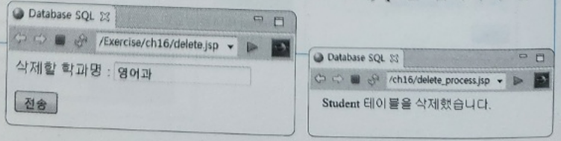
10. PreparedStatement 객체로 데이터를 삭제하도록 다음 조건에 맞게 JSP 애플리케이션을 만들고 실행하여 결과를 확인하시오.
delete.jsp 파일을 생성한다. • input 태그 내에 text 유형을 이용하여 삭제할 학과명 항목을 작성한다. • form 태그에 action 속성값을 delete_process.jsp로 작성한다.
2) delete_process.jsp 파일을 생성한다. • request 내장 객체의 getParameter() 메소드를 이용하여 전송된 요청 파라미터 값을 전달받아 Student 테이블에서 조회하여 삭제하도록 작성한다.
4) 웹 브라우저에 'http://localhost:8080/Exercise/ch16/delete.jsp'를 입력하여 실행 결과를 확인한다.

Slide 6
다음과 같이 변경
PreparedStatement 명령어로 변경

Slide 7
8. PreparedStatement 객체로 데이터를 삽입하도록 다음 조건에 맞게 JSP 애플리케이션을 만들고 실행 결과를 확인하시오.
1) 데이터베이스를 연결하고 테이블을 생성합니다. • MySQL에 접속하여 데이터베이스 이름 ExerciseDB 를 생성합니다. • 이클립스에서 Data Source Explorer | Database Connections를 선택하여 커넥션 이름은 Exercise_Conn, 데이터베이스 이름은 ExerciseDB로 생성합니다. • Student2 테이블을 생성하고 다음 그림과 같이 레코드를 삽입합니다.
CREATE TABLE IF NOT EXISTS Student2(
num int NOT NULL,
pwd VARCHAR(20),
depart VARCHAR(20),
name VARCHAR(30),
address VARCHAR(50),
phone VARCHAR(20),
email VARCHAR(30),
PRIMARY KEY (num)
);

Slide 8
정답 2장

Slide 9
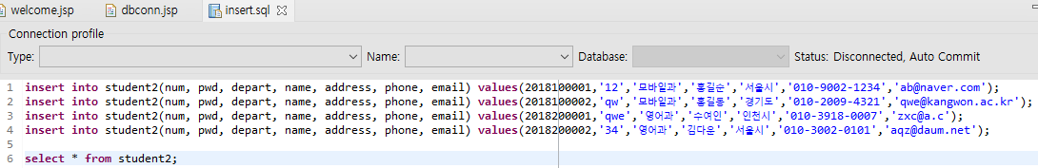

• insert.sql 파일을 만들어 student2 테이블에 레코드를 삽입합니다.
insert into student2(num, pwd, depart, name, address, phone, email) values(2018100001,'12','모바일과','홍길순','서울시','010-9002-1234','ab@naver.com’);
insert into student2(num, pwd, depart, name, address, phone, email) values(2018100002,'qw','모바일과','홍길동','경기도','010-2009-4321','qwe@kangwon.ac.kr’);
insert into student2(num, pwd, depart, name, address, phone, email) values(2018200001,'qwe','영어과','수여인','인천시','010-3918-0007','zxc@a.c’);
insert into student2(num, pwd, depart, name, address, phone, email) values(2018200002,'34','영어과','김다운','서울시','010-3002-0101','aqz@daum.net’);
select * from student2;

Slide 10
정답

Slide 11
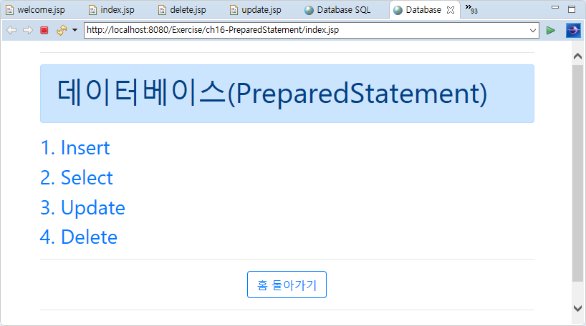


• index.jsp 파일을 만든다.
• bootstrap 5.3에서 검색으로 Alerts 이용하여 <h1>데이터베이스</h1> 출력
• <h3> 을 이용하여 Insert, Select, Update, Delete 출력
• 홈 돌아가기 버튼을 추가한다.

Slide 12
정답

Slide 13
2) insert.jsp 파일을 생성합니다. • input 태그에 text 유형을 이용하여 학번, 비밀번호, 학과, 이름, 주소, 이메일 항목을 작성합니다. • bootstrap 5.3에서 검색으로 Horizontal form 이용
• form 태그의 action 속성 값은 insert_process.jsp로 작성합니다.
3) insert_process.jsp 파일을 생성합니다. • request 내장 객체의 getParameter() 메소드를 이용하여 전송된 요청 파라미터 값을 받아 Student2 테이블에 삽입하도록 작성합니다. • bootstrap 5.3에서 검색으로 Alerts 이용
• 홈으로 돌아가기 버튼을 추가
4) select.jsp 파일을 생성합니다. • bootstrap 5.3에서 검색으로 Bordered table, Table head 이용한다.
• student2 테이블에 저장된 모든 레코드를 조회하여 출력하도록 작성 합니다. • 홈으로 돌아가기 버튼을 추가
5) update.jsp 파일을 생성합니다. • bootstrap 5.3에서 검색으로 Horizontal form 이용
• student2 테이블에 변경전 학과명, 변경후 학과명을 입력하도록 작성 합니다.
6) update_process.jsp 파일을 생성합니다.
• student2 테이블을 수정하도록 작성 합니다. • bootstrap 5.3에서 검색으로 Alerts 이용
• 홈으로 돌아가기 버튼을 추가

Slide 14
7) delete.jsp 파일을 생성합니다. • bootstrap 5.3에서 검색으로 Horizontal form 이용
• student2 테이블에 삭제할 학과명을 입력하도록 작성 합니다.
8) delete_process.jsp 파일을 생성합니다.
• student2 테이블을 삭제하도록 작성 합니다. • bootstrap 5.3에서 검색으로 Alerts 이용
• 홈으로 돌아가기 버튼을 추가
9) dbconn.jsp 파일을 생성합니다.
10) insert_process.jsp, select.jsp, update_process.jsp, delete_process.jsp에서 홈으로 돌아가기(index.jsp)를 만듭니다.
11) 웹 브라우저에 'http://localhost:8080/Exercise/ch16/welcome.jsp'를 입력하여 실행결과를 확인합니다.

Slide 15
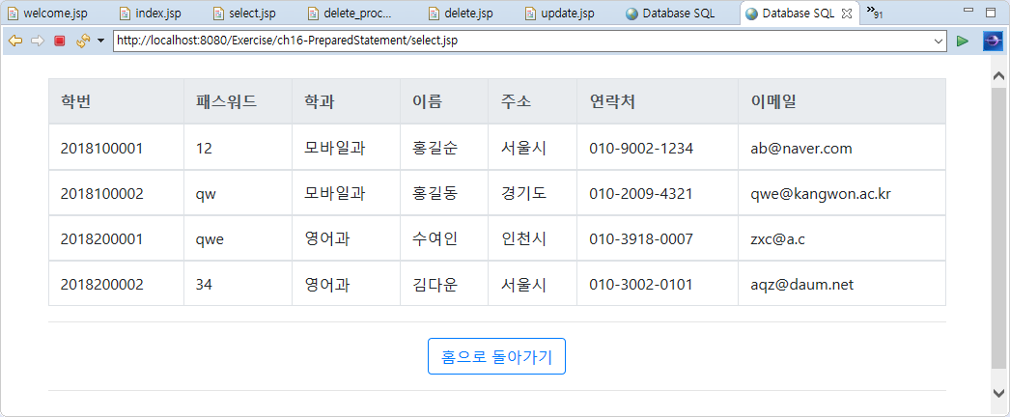

4) select.jsp 파일을 생성합니다.
• bootstrap 5.3에서 검색으로 Bordered table, Table head 이용한다.
• student2 테이블에 저장된 모든 레코드를 조회하여 출력하도록 작성 합니다. • 홈으로 돌아가기 버튼을 추가

Slide 16
정답

Slide 17
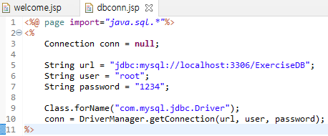


Slide 18
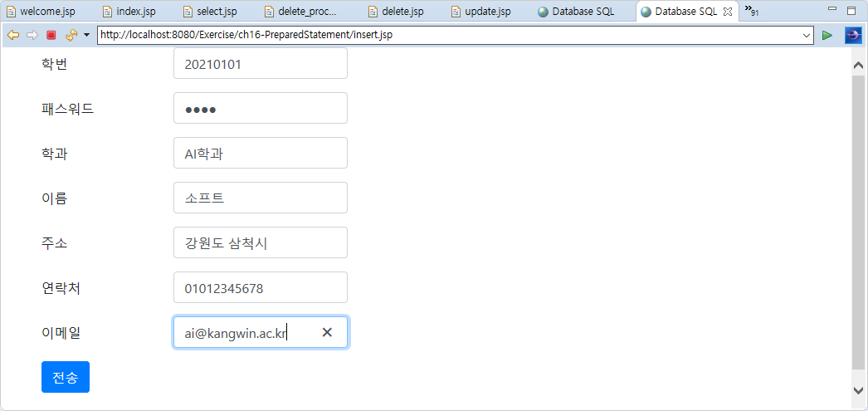
2) insert.jsp 파일을 생성합니다. • input 태그에 text 유형을 이용하여 학번, 비밀번호, 학과, 이름, 주소, 이메일 항목을 작성합니다. • bootstrap 5.3에서 검색으로 Horizontal form 이용
• form 태그의 action 속성 값은 insert_process.jsp로 작성합니다.

Slide 19
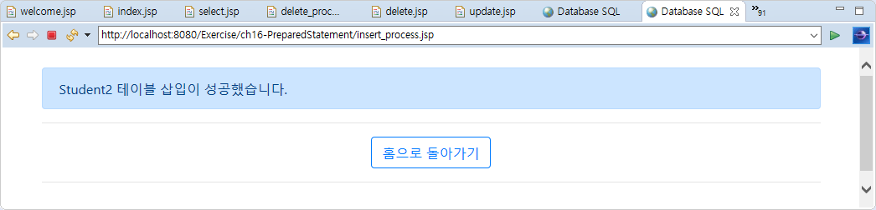
3) insert_process.jsp 파일을 생성합니다. • request 내장 객체의 getParameter() 메소드를 이용하여 전송된 요청 파라미터 값을 받아 Student2 테이블에 삽입하도록 작성합니다. • bootstrap 5.3에서 검색으로 Alerts 이용
• 홈으로 돌아가기 버튼을 추가

Slide 20
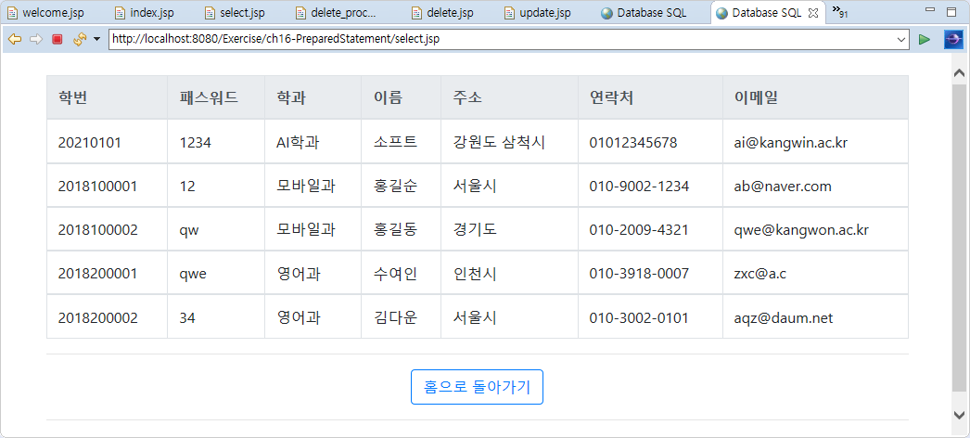

Slide 21
정답 2장

Slide 22
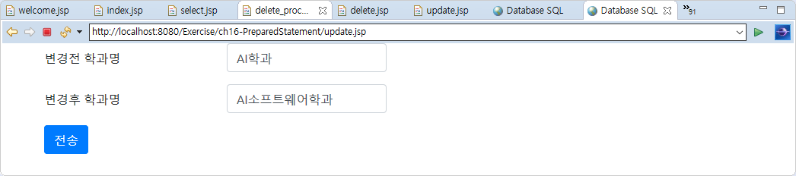
5) update.jsp 파일을 생성합니다. • bootstrap 5.3에서 검색으로 Horizontal form 이용
• student2 테이블에 변경전 학과명, 변경후 학과명을 입력하도록 작성 합니다.

Slide 23
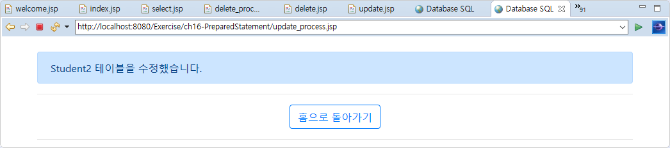

6) update_process.jsp 파일을 생성합니다.
• student2 테이블을 수정하도록 작성 합니다. • bootstrap 5.3에서 검색으로 Alerts 이용
• 홈으로 돌아가기 버튼을 추가

Slide 24
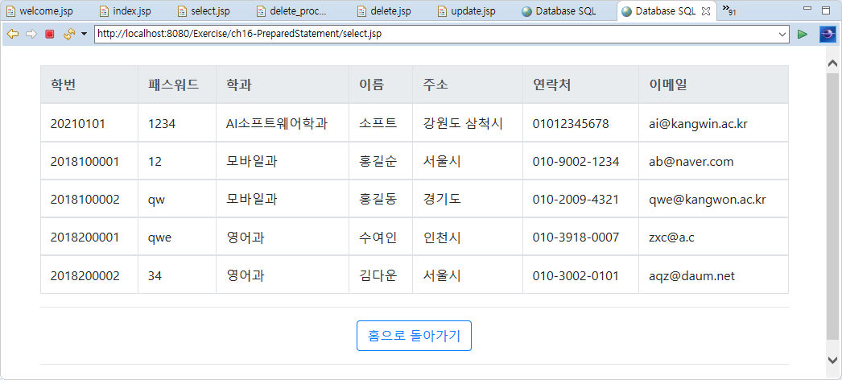

Slide 25
정답 2장

Slide 26
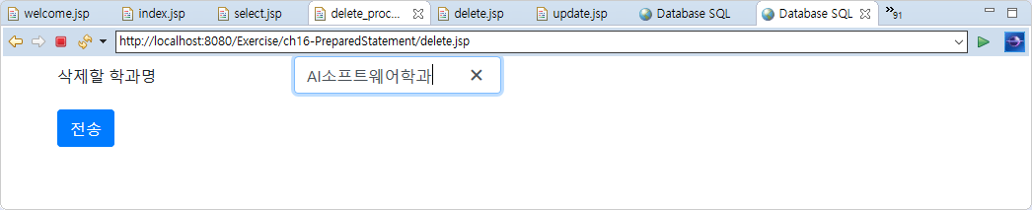


7) delete.jsp 파일을 생성합니다. • bootstrap 5.3에서 검색으로 Horizontal form 이용
• student2 테이블에 삭제할 학과명을 입력하도록 작성 합니다.

Slide 27
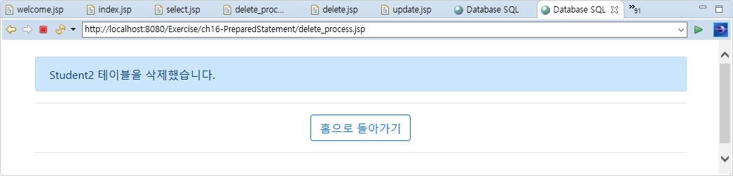


8) delete_process.jsp 파일을 생성합니다.
• student2 테이블을 삭제하도록 작성 합니다. • bootstrap 5.3에서 검색으로 Alerts 이용
• 홈으로 돌아가기 버튼을 추가

Slide 28



Slide 29
정답 2장

